Slide 1
Aplicativo para a Câmara Municipal de Rio Branco
Discente: Gabriel Figueiredo Bezerra
Orientador: Prof.ª Dra. Catarina Souza Costa

Slide 2
Agenda
- Objetivo geral
- Estágio Supervisionado
- Cronograma
- Requisitos Funcionais
-Propriedade dos Requisitos
-Lista de Requisitos Funcionais
- Atividades já concluídas
- Atividades desenvolvidas
- Próximas atividades
- Tempo Restante

Slide 3
Objetivo geral
Criar uma plataforma Mobile que possa divulgar as informações da Câmara Municipal de Rio Branco.

Slide 4
Estágio Supervisionado
O estagio consta em cria uma aplicação mobile para a Câmara Municipal de Rio Branco, sendo que está entidade tem por função a elaboração das leis municipais e a fiscalização contábil, financeira, orçamentária, operacional e patrimonial do Município de Rio Branco e das entidades da administração indireta, inclusive das fundações mantidas pelo Poder Público.

Slide 5
Supervisionado por: João Josino Neto ,Bacharel em Sistemas de Informação
Orientado por: Prof.ª Dra. Catarina Souza Costa

Slide 6
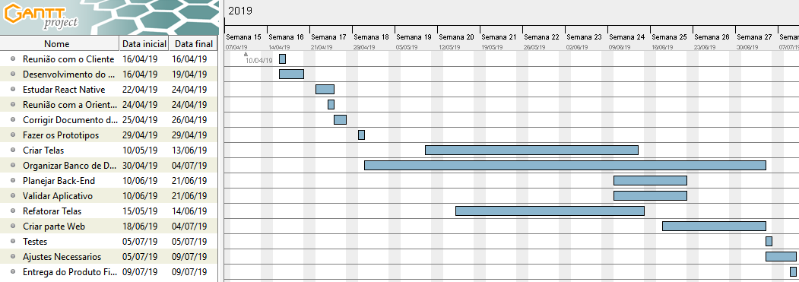
Cronograma
Figura 1. Cronograma de
atividades

Slide 7
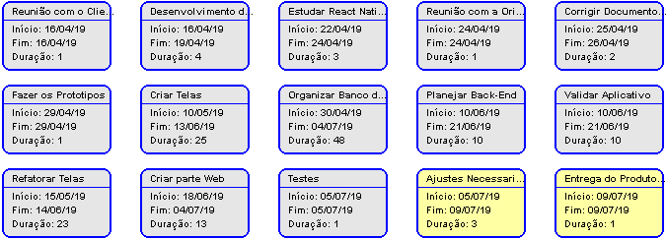
Figura 2. Diagrama de Gantt

Slide 8
Requisitos Funcionais
Propriedades dos requisitos:
Nível | Descrição
Essencial | Requisito sem o qual o sistema não entra em funcionamento
Importante | O requisito sem o qual o sistema entra em funcionamento, mas de forma não satisfatória
Desejável | O requisito que não compromete as funcionalidades básicas do sistema
Quadro 1. Propriedades dos Requisitos

Slide 9
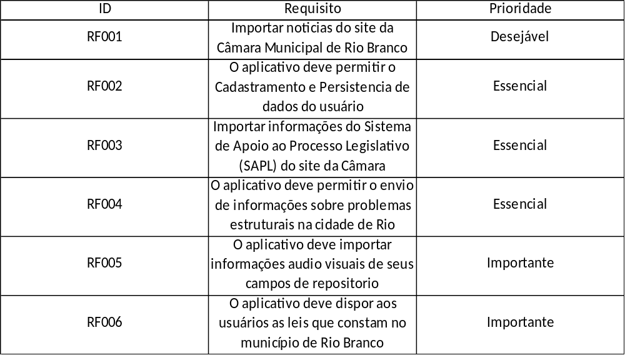
Lista de Requisitos Funcionais:
Quadro 2. Lista de Requisitos Funcionais

Slide 10
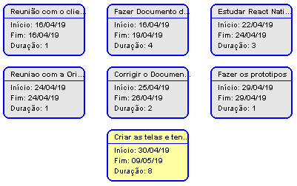
Atividades já Concluídas
Primeira Apresentação
Figura 3. Cronograma de
atividades

Slide 11
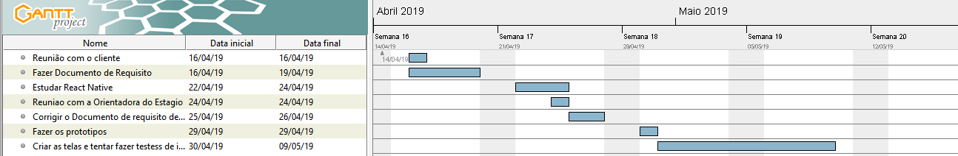
Figura 4. Diagrama de Gantt

Slide 12
Nome da Atividade | Qntd. de Horas
Reunião com o Cliente | 2
Fazer Documento de Requisitos | 10 horas
Estudar React Native | 10 horas
Reunião com o Orientador(a) do Estagio | 1 hora
Corrigir o Documento de Requisitos | 4 horas
Fazer Protótipos | 4 horas
Criar Telas e Tentar Fazer Testes | 13 horas
Total | 44 horas
Quadro 3. Horas utilizadas na tarefa anterior

Slide 13

Segunda Apresentação
Figura 5. Cronograma de
atividades
Figura 6. Cronograma de
atividades

Slide 14
Horas Utilizadas
Nome da Atividade | Qntd. de Horas
Criar Telas | 16
Refatorar Telas | 16
Total | 32 horas
Quadro 4. Horas utilizadas

Slide 15
Atividades desenvolvidas
Nome da Atividade | Qnt. de Horas
Integração com o Banco de dados | 9
Codificação do Cadastro de Usuário | 9
Utilização da API SAPL | 8
Codificação do Cadastro de Problema | 8
Refatorar Telas | 34
Quadro 5. Horas utilizadas

Slide 16
Próximas atividades
    Terminar o Layout de onde ficará as leis da Câmara Municipal, criar a interface Web e fazer a comunicação entre está e o aplicativo mobile;
    Melhorar o layout da função Sistema de Apoio do Processo Legislativo (SAPL) e adicionar os filtros;

Slide 17
    Fazer o link e o Firebase e a funcionalidade RF002;
    Criar um Layout que deve importar informações áudio visuais de seus campos de repositório, no caso Youtube e Flickr;
    Fazer o link entre o Firebase e a funcionalidade RF004;

Slide 18
Tempo Restante
    Atualmente falta cerca de 44 horas para completar o estagio.

